Slide 1
Programação web
Segundo Momento de avaliação - Oficinas
Docente: Marco Aurélio Amaro Oliveira
Alunos:
Eduardo Lopes (036419)
Misael Figueroa (037744)
Paulo Teixeira (037655)

Slide 2
Introdução
Este projeto consiste em desenvolver uma Aplicação Web funcional de acordo com um tema escolhido. O trabalho foi dividido em duas partes, em que a primeira o objetivo era criar uma API REST, em que a ferramenta utilizada para gerar a API foi o LoopBack 4, ou seja, foram criado os Modelos, Controladores, Repositórios, Relações entre os modelos e a ligação com a base de dados.
Relativamente a segunda parte do trabalho, o objetivo foi criar uma aplicação react que usa o React js. Na segunda parte foi desenvolvida uma interface gráfica que utiliza a API desenvolvida anteriormente como camada de serviços, ou seja, através da interface é possível realizar todos os pedidos HTTP da API REST (GET, POST, PATCH, DELETE).

Slide 3
Proposta de tema
A proposta para este trabalho se trata de uma aplicação web que pretende ajudar na gestão de uma rede de oficinas de automóveis em Portugal. Será possível gerir as oficinas, os automóveis que foram reparados em cada uma das oficinas juntamente com o responsável do automóvel e as intervenções de cada reparação.
Todas as oficinas pertencem a mesma empresa, porém, estão localizadas em locais diferentes. Como se trata de uma empresa ainda em crescimento, as oficinas se encontram apenas em Portugal. Cada oficina tem uma lista de reparações e uma lista de clientes. As oficinas diferenciam-se pelo nome, distrito, endereço, e-mail de contato e número de contato.
Cada oficina tem uma lista de todas as reparações que foram realizadas. Sempre que uma oficina termina uma reparação de um automóvel o responsável pela oficina deve efetuar o registo da reparação. Para efetuar o registo de uma reparação é necessário registar o cliente , o automóvel, a oficina, a data de reparo e o custo.

Slide 4
Proposta de tema
Primeiramente é necessário ter o cliente registado para depois poder associar a reparação a esse cliente. Para o registo de um novo cliente no sistema é necessário o nome, apelido, número de telefone e carta de condução.
Em seguida é preciso que o automóvel do cliente também esteja registado e associado ao cliente, portanto para o registo é necessário identificar o cliente, a marca, o modelo, o ano de lançamento, a cor e a matrícula.
Durante a reparação serão realizadas várias intervenções, ou seja, determinar qual foi o processo utilizado para “reparar” o automóvel. O que diferencia os tipos de intervenções é a descrição.

Slide 5
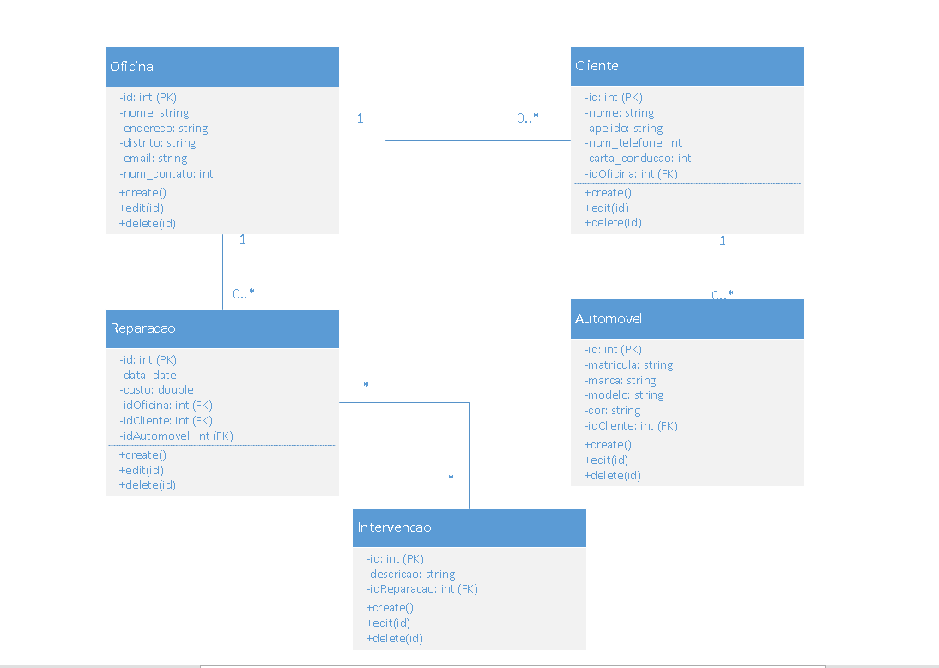
Diagrama de classes

Slide 6

Desenvolvimento da api REST
Para o desenvolvimento da API foi utilizado o Loopback 4 para gerar os modelos, controladores, repositórios e as relações dos modelos de forma praticamente automática.
Fez-se a ligação com a base de dados através do DataSource gerado na API. A base dados que foi utilizada foi o MySql.
Como resultado final, API funciona corretamente, ou seja, foi possível realizar pedidos HTTP do tipo GET, POST, PATCH e DELETE.

Slide 7

Desenvolvimento da aplicação web
Para desenvolver a Aplicação Web que vai utilizar a API como camada de serviços foi criada uma aplicação react pelo gerenciador de pacotes npm.
Foi utilizada a Framework React-admin que usa o React js e Material Design para o desenvolver o frontend da aplicação que vai utilizar a API gerada pelo Loopback como “source” e de certa forma realizar todas as ações possíveis através da interface.
Para fazer a ligação entre a API e a aplicação web foi utilizado o DataProvider para o LoopBack.

Slide 8
Conclusão
Podemos concluir que com este trabalho foi possível adquirir bastante conhecimento relativamente as APIs e ao React js. Foi possível perceber como um API funciona, qual é o objetivo, e quais pedidos HTTP pode ser realizados e principalmente como desenvolver uma API REST que foi um dos objetivos de este trabalho. Também foi possível compreender de forma um pouco mais detalhada de como o React funciona e como pode ser utilizado para lidar com uma API REST.

